Slide 1

QUALIFICAÇÃO DA ATENÇÃO À PREVENÇÃO DO CÂNCER DE COLO DE ÚTERO E CONTROLE DO CÂNCER DE MAMA NA UNIDADE DE SAÚDE (ESF)DOM BOSCO DE CURITIBA/ PR
UNIVERSIDADE FEDERAL DE PELOTAS
Faculdade de Medicina
Departamento de Medicina Social
Curso de Especialização em Saúde da Família - UnaSUS
Josiane Lima Nichele
Orientadora: Fabiana Vargas Ferreira
09 de maio de 2014

Slide 2
Introdução
O público alvo eram as mulheres de 25 a 64 anos de idade. Visto que o Brasil ainda tem muitos casos de diagnósticos tardios das neoplasias ginecológicas;
Além disso, no Brasil, a situação pode ser considerada mais grave, pois enquanto nos outros países um paciente tem sobrevida de 12 a 16 anos, aqui este tempo é reduzido para entre 2 a 4 anos (casos de câncer de mama).
www.inca.gov.br

Slide 3
O trabalho foi desenvolvido na unidade de saúde (ESF)Dom Bosco,na cidade de Curitiba/Pr;
Esta unidade foi uma das primeiras unidades de saúde de Curitiba, ela ainda não passou por nenhuma transformação desde sua construção, somente pinturas e a nossa população triplicou, são 11.251 habitantes pelo ultimo senso de 2010.
Na saúde da mulher já se trabalhava muito bem porém havia algumas questões à serem melhoradas, pois quando realizei a análise situacional não conseguia alguns dados pois não tinha de onde extraí-los.

Slide 4
Porque a Saúde da Mulher
De acordo com a Análise Situacional em que se verificou que as coberturas para ambas as neoplasias estão baixas, 37% e 9%, para o câncer de colo de útero e de mama, respectivamente, assim como, as atividades relativas à Saúde da Mulher presentes na unidade deveriam ser qualificadas a fim de prover uma atenção (assistência) integral e humanizadora.

Slide 5
Câncer de colo de útero
O câncer do colo do útero, também chamado de cervical, é um câncer de desenvolvimento lento. A melhor maneira de detecção é o exame preventivo;
A principal alteração que pode levar a esse tipo de câncer é a infecção pelo papilomavírus humano, o HPV;
É o terceiro tumor mais frequente na população feminina no Brasil.

Slide 6
Como o HPV pode causar o câncer de colo de útero?
Se um dos tipos do vírus permanece no organismo, pode ocasionar alterações nas células normais do colo do útero, tornando as células anormais e com o passar dos anos estas células anormais podem tornar-se cancerosas, mas este processo é lento e pode durar de 15 a 20 anos, por isso a ampla oportunidade para detecção precoce.

Slide 7
Câncer de mama
É uma doença causada pela multiplicação
anormal das células da mama, que formam um tumor;
O câncer de mama tem cura, se descoberto no início. Por meio da realização de alguns exames, principalmente do exame clínico das mamas e da mamografia.

Slide 8
FATORES DE RISCO
NÃO REALIZAÇÃO DO PAPANICOLAU
NÃO REALIZAÇÃO DA
MAMOGRAFIA
CÂNCER NA
FAMILIA
CÂNCER DE MAMA
E
CÂNCER DE COLO DO ÚTERO
AUMENTO DE
PESO
TABACO
NÃO USO DE CAMISINHA
SEDENTARISMO

Slide 9
Objetivo Geral
Melhorar a detecção de câncer de colo de útero e de mama em usuárias adscritas na Unidade Estratégia de Saúde da Família Dom Bosco, Curitiba, PR.

Slide 10
Objetivos Específicos
Ampliar a cobertura de detecção precoce do câncer de colo e do câncer de mama;
Melhorar a adesão das mulheres à realização de exame citopatológico de colo uterino e mamografia;
Melhorar a qualidade do atendimento das mulheres que realizam detecção precoce de câncer de colo de útero e de mama na unidade de saúde;

Slide 11
Objetivos Específicos
Melhorar registros das informações;
Mapear as mulheres de risco para câncer de colo de útero e de mama;
Promover a saúde das mulheres que realizam detecção precoce de câncer de colo de útero e de mama na unidade de saúde.

Slide 12
Metodologia
Protocolo do Programa Viva Mulher (2008) da Secretaria Municipal de Saúde de Curitiba/PR ;
Intervenção durante o período de 12 semanas;
Ações em quatro eixos:
-Organização e Gestão dos Serviços
-Qualificação da Prática Clínica
-Engajamento Público
-Monitoramento e Avaliação

Slide 13
Metodologia
Organização da agenda;
Cadastrar as mulheres que realizarem os exames;
Monitoramento dos indicadores da intervenção
Registro dos dados coletados na planilha específica do estudo;
Reunião com a equipe para apresentação e discussão dos resultados;
Escrita e preparo do relatório de intervenção.

Slide 14
Metodologia
Realização de sala de espera sobre orientações da importância da realização dos exames;
Capacitar a equipe para o atendimento das mulheres;
Estabelecer atribuições de cada profissional na ação programática;
Divulgar o programa da saúde da mulher disponibilizado na unidade de saúde.

Slide 15
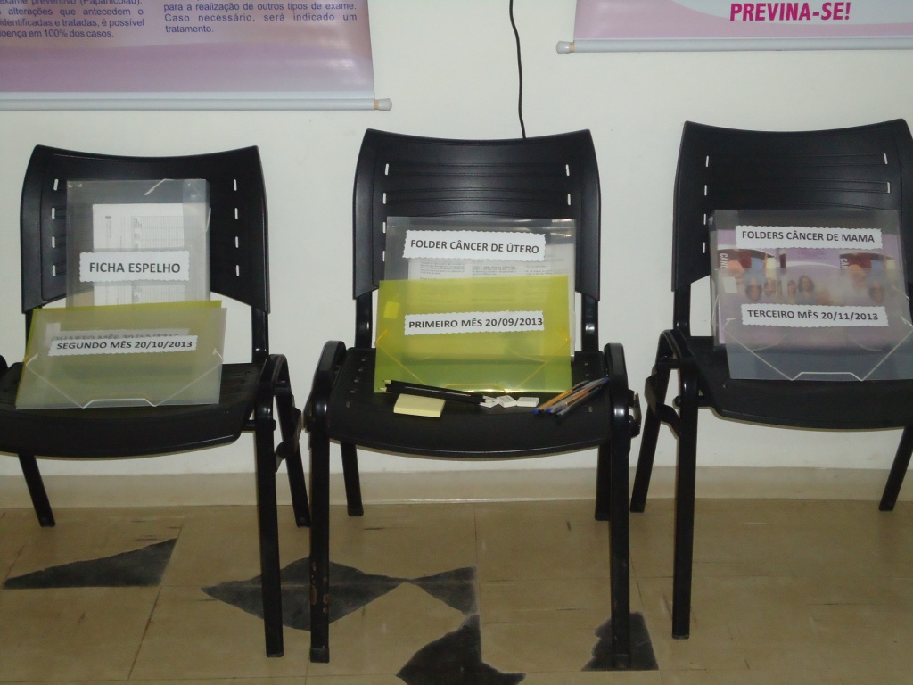
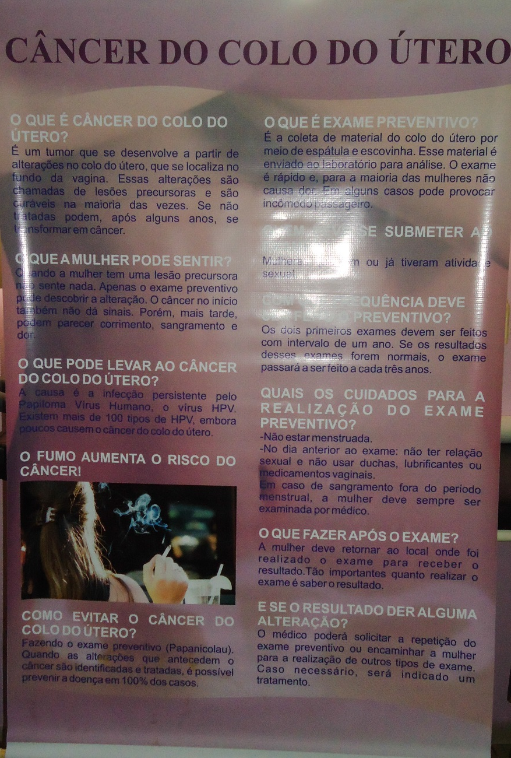

Slide 16
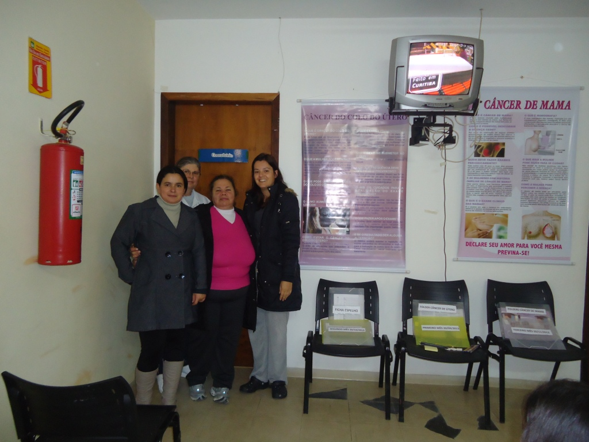
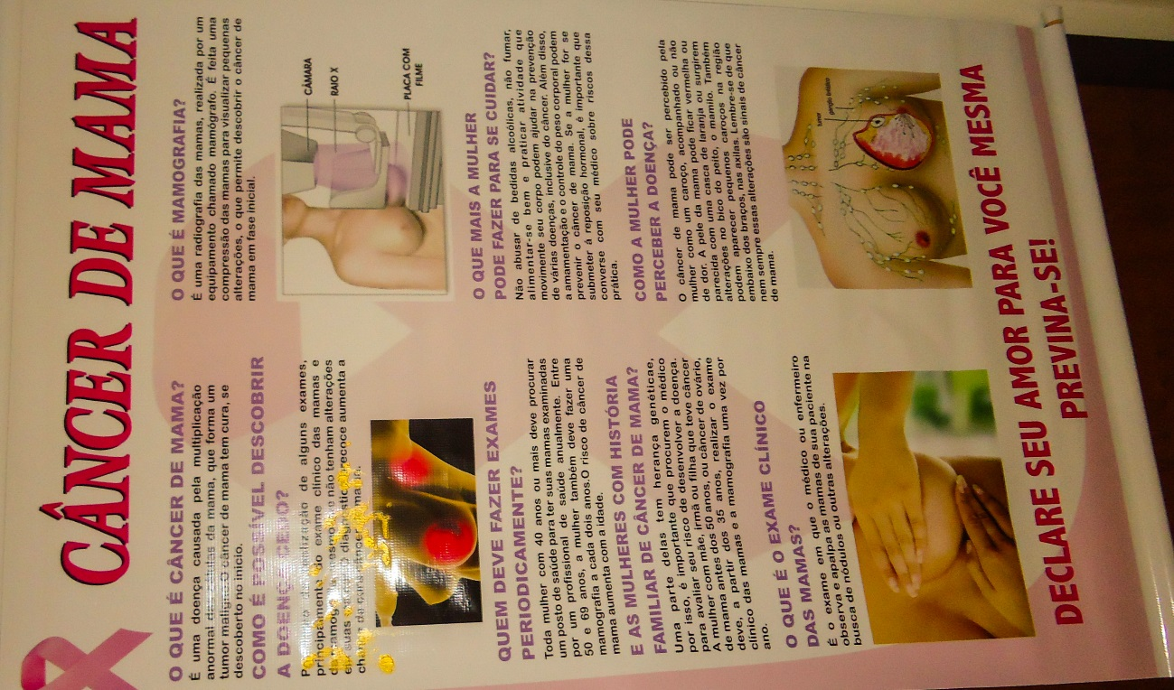

Slide 17
Objetivo/Metas/Resultados
Relativas ao objetivo: Ampliar a cobertura de detecção precoce do câncer
de colo:
Meta 1- Ampliar a cobertura de detecção precoce do câncer de colo uterino das mulheres na faixa etária entre 25 e 64 anos de idade para 50%.
Gráfico 1 - Proporção de mulheres entre 25 e 64 anos com exame em dia para detecção precoce de câncer de colo do útero.
Fonte: Planilha de Coleta de Dados Final

Slide 18
Objetivo/Metas/Resultados
Relativas ao objetivo: Ampliar a cobertura de detecção precoce do câncer
de mama:
Meta 2 - Ampliar a cobertura de detecção precoce do câncer de mama das mulheres na faixa etária entre 50 e 69 anos de idade para 50%.
Gráfico 2 - Proporção de mulheres entre 50 e 69 anos com exame em dia para detecção precoce de câncer de mama.
Fonte: Planilha de Coleta de Dados Final

Slide 19
Relativas ao objetivo: Melhorar a adesão das mulheres à realização de exame citopatológico de colo uterino e mamografia:
Objetivo/Metas/Resultados
Meta 3 - Buscar 100% das mulheres que tiveram exame citopatológico alterado.
Gráfico 3 - Proporção de mulheres que tiveram exames alterados de citopatológico.
Fonte: Planilha de Coleta de Dados Final

Slide 20
Relativas ao objetivo: Melhorar a adesão das mulheres à realização de exame citopatológico de colo uterino e mamografia:
Objetivo/Metas/Resultados
4. Buscar 100% das mulheres que tiveram exame citopatológico alterado e que não retornaram à unidade;
5. Buscar 100% das mulheres que tiveram mamografia alterada;
6. Buscar 100% das mulheres que tiveram mamografia alterada e que não retornaram à unidade;

Slide 21
7. Buscar 100% das mulheres que não retornaram à unidade de saúde e que foram buscadas pelo serviço para dar continuidade ao tratamento (câncer de colo de útero);
8. Buscar 100% das mulheres que não retornaram à unidade de saúde e que foram buscadas pelo serviço para dar continuidade ao tratamento (câncer de mama).
Objetivo/Metas/Resultados
Relativas ao objetivo: Melhorar a adesão das mulheres à realização de exame citopatológico de colo uterino e mamografia:

Slide 22
Relativa ao objetivo: Melhorar a qualidade do atendimento das mulheres que realizam detecção precoce de câncer de colo de útero na unidade:
Objetivo/Metas/Resultados
9. Obter 100% de coleta de amostras satisfatórias do exame citopatológico de colo uterino.

Slide 23
Relativas ao objetivo: Manter e melhorar registros das informações:
Meta 10 - Manter registro da coleta de exame citopatológico de colo uterino em 100% das mulheres cadastradas nos programas da unidade de saúde.
Gráfico 4 - Proporção de mulheres de mulheres com registro adequado do exame citopatológico de colo do útero.
Fonte: Planilha de Coleta de Dados Final

Slide 24
Relativas ao objetivo: Manter e melhorar registros das informações:
Meta 11- Manter registro da realização da mamografia em 100% das mulheres
cadastradas nos programas da unidade de saúde.
Gráfico 5 - Proporção de mulheres de mulheres com registro adequado da mamografia.
Fonte: Planilha de Coleta de Dados Final

Slide 25
Relativas ao objetivo: Mapear as mulheres de risco para câncer de colo de útero e de mama:
12. Realizar avaliação de risco ou pesquisar sinais de alerta para identificação de câncer de colo de útero em 100% das mulheres na faixa etária-alvo;
13. Realizar avaliação de risco ou pesquisar sinais de alerta para identificação de câncer de mama em 100% das mulheres na faixa etária-alvo.

Slide 26
Relativa ao objetivo: Promover a saúde das mulheres que realizam detecção precoce de câncer de colo de útero e de mama na unidade:
14.Orientar 100% das mulheres cadastradas entre 25 e 64 anos sobre doenças sexualmente transmissíveis (DST);
15.Orientar 100% das mulheres cadastradas entre 25 e 64 anos sobre fatores de risco para câncer de colo de útero;
16.Orientar 100% das mulheres cadastradas entre 50 e 69 anos sobre fatores de risco para câncer de mama.

Slide 27
Discussão
Importância para o serviço
Revisão dos protocolos;
Melhoramento e reestruturação do sistema de registro;
Reorganização do acolhimento as usuárias;
Atendimento com avaliação multidisciplinar;
Programa da saúde da mulher reestruturado.

Slide 28
Discussão
Importância para a equipe
Capacitação e Qualificação;
União e atuação multidisciplinar;
Organização e Satisfação;
Retorno da utilização dos protocolos;
Melhora no registro das informações.

Slide 29
Discussão
Importância para a comunidade
Melhoria da interação usuários e profissionais;
Maior conscientização quanto as doenças;
Melhor controle dos sinais de alerta;
Promoção a saúde;
Melhoria no procedimento;
Maior envolvimento com a comunidade.

Slide 30
REFLEXÃO DO APRENDIZADO
Crescimento pessoal e profissional;
Melhor engajamento com a minha equipe e comunidade;
Satisfação pessoal de ter alcançado a maioria dos objetivos do trabalho;
Trabalho em equipe;
Aprender a ouvir e a delegar;
Superação diária;
Prosseguir com a melhoria do serviço de saúde.

Slide 31
OBRIGADA

